Slide 1
POMODORO UNIT — Mk·II
kiri
ペン画調メカが主役の、ポモドーロタイマー
Notes:
ペン画調メカのポモドーロタイマー kiri の紹介。好きな見た目だけを理由に作った個人開発の話。

Slide 2
前提
ポモドーロタイマーは、 世の中に無数にある。
Notes:
ポモドーロタイマーは世の中に無数にある。機能で勝負する余地はほとんどない、という前提を置く。

Slide 3
それでも作ったのは、
ただ好きな見た目 の タイマーが、ほしかったから。
Notes:
それでも作った理由はただ一つ。好きな見た目のタイマーが手元にほしかったから。これがこのデッキの軸。

Slide 4
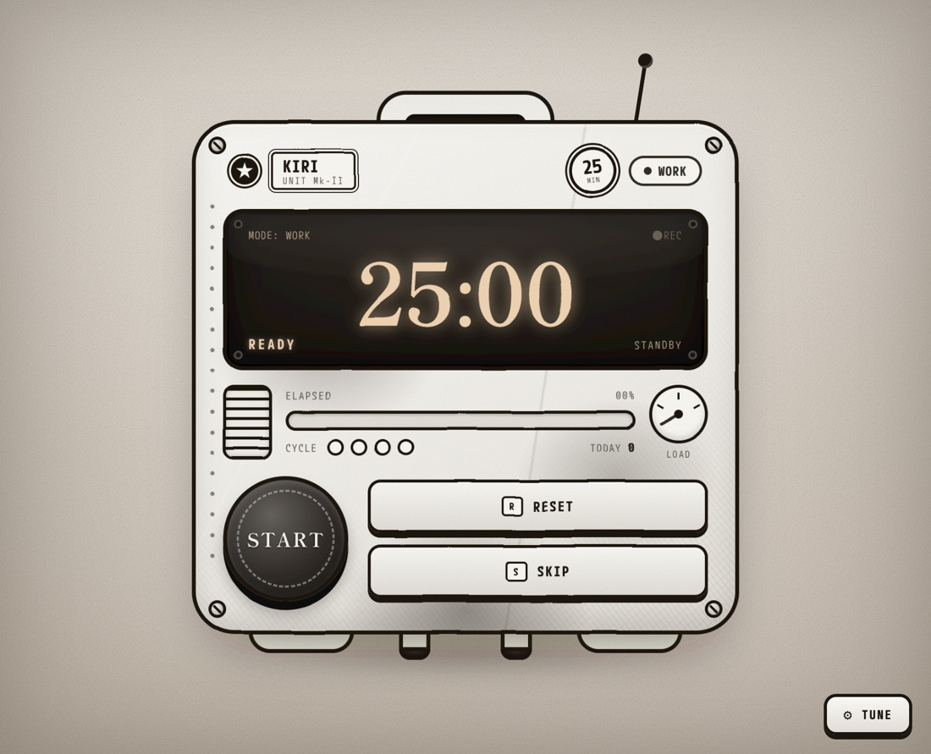
どんなタイマーか
主役は、 手描きのメカ。
ペン画調の、ラジオのようなデバイスが画面の真ん中に置いてあるだけ。 ラフな線画の雰囲気 を、機能ではなく見た目の中心に据えた。
Notes:
ペン画調の、ラジオのようなメカが画面の真ん中に置いてあるだけ。手描きのラフな線画の雰囲気を主役にした。

Slide 5
機能
ポモドーロに必要なもの、一式。
作業25 / 休憩5 / 長い休憩15分 。4回終えると長い休憩へ
Space / R / S のキーボード操作
フェーズ終了で チャイム＋デスクトップ通知
PWA 対応 。インストールしてオフラインでも動く
Notes:
ポモドーロに必要なものは一通り。時間配分・キーボード操作・通知・PWA。派手ではないが過不足ない。

Slide 6
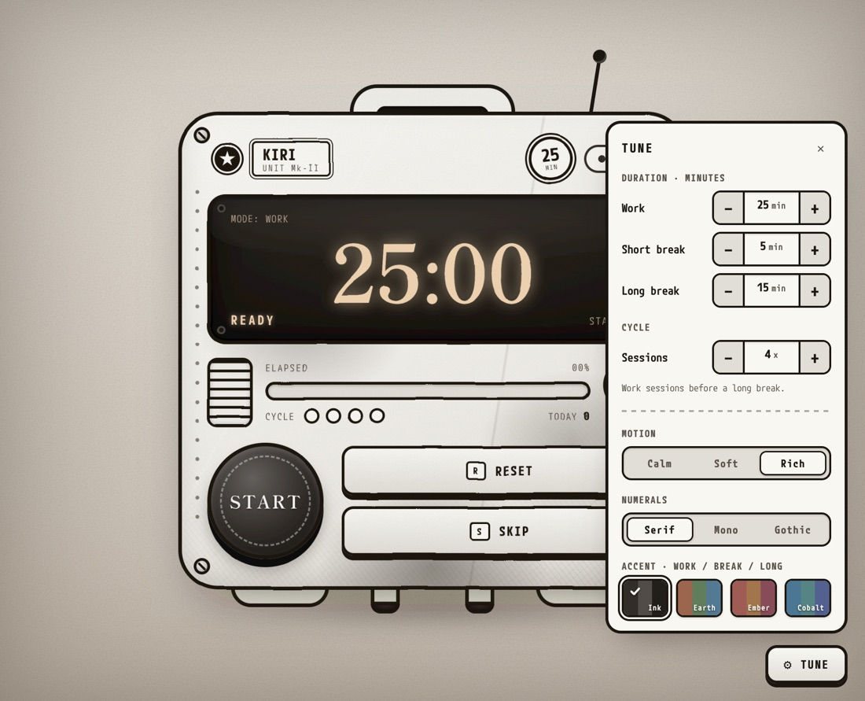
カスタマイズ
TUNE で、 見た目まで設定。
時間・回数 各フェーズの分数とセッション数
モーション 動きの強さ
フォント 数字の書体
アクセント色 差し色の選択
Notes:
右下の TUNE で設定が開く。時間や回数だけでなく、モーション・数字のフォント・アクセント色まで選べる。見た目を自分で調整できる。

Slide 7
技術スタック
サーバーも、DBも無い。
フレームワーク
Vite + React 19 + TypeScript（SPA）
スタイル
CSS Modules
保存
localStorage
Lint
Oxlint
ホスティング
Vercel
Notes:
Vite + React 19 + TypeScript の SPA。CSS Modules、Oxlint、Vercel。保存は localStorage。サーバーもDBも無い。

Slide 8
機能で言えば
それでも
既製品に勝っているところは、何もない。
好きな見た目だと、 不思議と開きたくなる。
Notes:
機能では既製品に勝っていない。それでも、好きな見た目が手元にあると不思議と開きたくなる。これが結論。

Slide 9
誰でも触れます。 よかったら、どうぞ。
kiri-eosin.vercel.app
Notes:
kiri は誰でも触れる。よかったら使ってみてください。URL を案内して締める。

